Slide 1
L'intervention systémique : outil vertueux pour agir et prendre soin de l'environnement de l'enfant ?
Jérôme de Bucquois, psychologue psychothérapeute
Formateur superviseur CEMEA Lille, CFIP Bruxelles
Chargé de cours Lille 3
Membre EFTA, ABIPFS
Groupement Belge de Formateurs Superviseurs à l’Approche Systémique

Slide 2
Il était une fois l’isomorphisme et la répétition

Slide 3
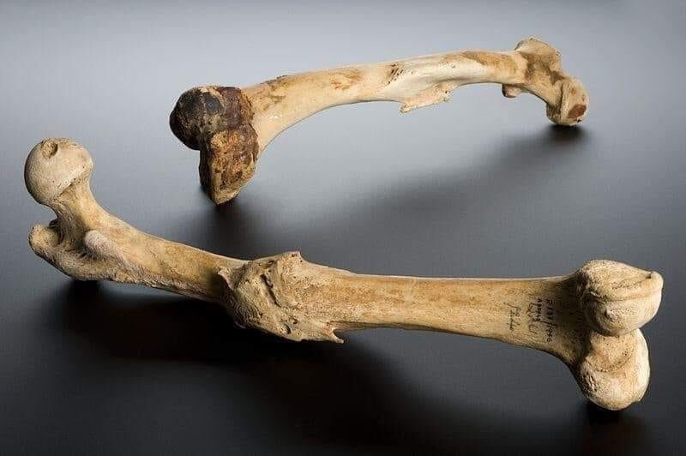
« aider quelqu’un d’autre dans les difficultés est le point où la civilisation commence » Margaret Mead

Slide 4
Les pionniers de la théorie de l’attachement

Slide 5
Les heritières

Slide 6
Mary Main
SS | AAI | Minuchin
B Secure | Autonome | Flexible adaptable
A Anxieux évitant | Détaché | Désengagée
C Anxieux ambivalent résistants | Préoccupé | Enchevêtrée
D Désorganisé | Désorganisé | Désorganisé

Slide 7
Patricia Crittenden: Le Modèle maturationnel dynamique d’attachement et d’adaptation

Slide 8
L ’environnement familial comme cause de troubles mentaux

Slide 10
Au symptôme de la fonction

Slide 11
Les fonctions des systèmes
Fonctions logistiques Fonctions relationnelles
Programmation Communication (volume et codage)
Pilotage Mémoire
Contrôle Régulation des distances

Slide 12
Cycle phorique (Robin et delage)
Fonction phorique
Sémaphorique
Euphorique
Métaphorique

Slide 13
John Byng Hall

Slide 14
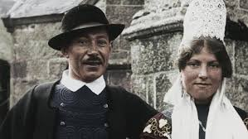
Réécrire les scripts familiaux
Scripts correctifs, de répétition et improvisés
Base de sécurité provisoire supplétive
La réédition de scripts:
Représentation
Préparation
improvisation

